Slide 1
Fondamenti teologici e spirituali dell’Ortodossia Natalino Valentini A. Ac. 2021-2022
Ufficio IRC Diocesi di Vicenza
Corso di aggiornamento IdR
(febbraio – marzo 2023)

Slide 2
Finalità del Corso
Favorire la conoscenza di alcuni nuclei essenziali della teologia e della spiritualità ortodossa (slavo-russo in particolare), tenendo conto dello sfondo culturale, antropologico, filosofico, mistico e spirituale.
Accrescere una più profonda sensibilità, competenza e spiritualità ecumenica sull’Ortodossia.
Maturare una sensibilità ecumenica, simbolica e sapienziale.

Slide 3
Tappe del percorso formativo
1. Fondamenti teologici e spirituali dell’Ortodossia
Forme dell’identità slavo-ortodossa
Cenni storici sulla conversione degli Slavi al Cristianesimo
Le Chiese ortodosse, i patriarcati e le autocefalie
Tratti fondamentali della teologia ortodossa: divinizzazione – trasfigurazione
2. La concezione ortodossa della verità e della bellezza
Forme della verità: Mistica, Apofatismo, Antinomia
Teologia della bellezza nell’Ortodossia: liturgia, iconografia, esicasmo
Bellezza, Santità e preghiera
3. Le Chiese ortodosse: ecclesiologia, sinodalità, ecumenismo
La concezione ecclesiale ecclesiale
vita sacramentale ed etica
Sinodalità ed Ecumenismo

Slide 4
Questioni preminenti oggetto del Corso
Forme dell’identità slavo-ortodossa:
la nascita della Slavia ortodossa
La questione della lingua
Cenni storici sulla conversione degli Slavi al Cristianesimo
Le Chiese ortodosse, i patriarcati e le autocefalie
Che cos’è l’Ortodossia?
Fondamenti teologico-spirituali dell’Ortodossia.
L’idea di persona e la Divinizzazione.
Forme della verità in prospettiva ortodossa.
Forme della bellezza in prospettiva ortodossa.
Trasfigurazione e vita sacramentale

Slide 5
Fonti e strumenti di ricerca
- Valentini, N., Volti dell’anima russa. Identità culturale e spirituale del cristianesimo slavo-ortodosso, Ed. Paoline, Milano 2012.
- Florenskij, P.A., Liturgia e Bellezza. Scritti su Cristianesimo e cultura, a cura di N. Valentini, nuova edizione S.E., Milano 2020.
Testi consigliati per l’approfondimento:
Evdokimov, P.N., L'Ortodossia, EDB, Bologna 1981 (2011).
Florenskij, P.A., La colonna e il fondamento della verità, a cura di N. Valentini, San Paolo, Cinisello Balsamo (Mi), Milano 2010 (alcune Lettere scelte).
Florenskij, P.A., La filosofia del culto, a cura di N. Valentini, San Paolo, Cinisello Balsamo (MI) 2017 (II ed.).
Gogol, N. V., Meditazioni sulla Divina Liturgia, a cura di S. Rapetti, con Prefazione di N. Valentini, Nova Millennium Romae, Roma 2007.
Lossky, V., La teologia mistica della Chiesa d’Oriente, EDB, Bologna 1985.
Yannaras, Ch., La libertà dell’ethos, Qiqajon, Magnano (Comunità di Bose)
2015.

Slide 7
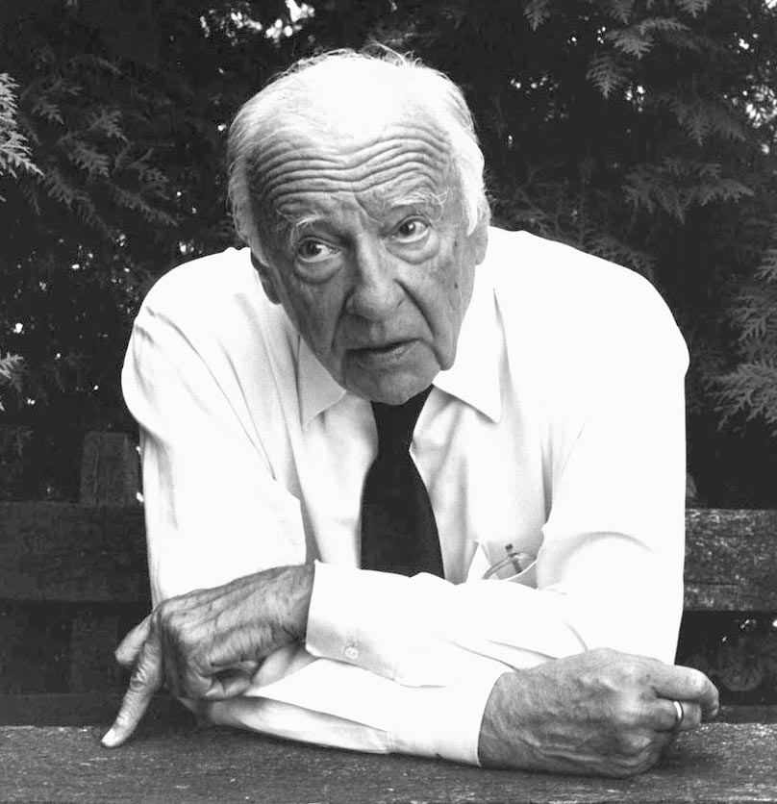
«Solo un autentico dialogo tra culture e religioni, che presuppone una vera conoscenza reciproca, può scongiurare il pericolo dell’autodistruzione dell’umanità»
(marzo 1996 - (Hans Georg Gadamer: 1900-2002)

Slide 8
«In un corso di lezioni, la lezione non procede in linea retta, totalmente rinchiusa in una formula razionale ma, come l’essere vivente, sviluppa i propri organi, rispondendo ogni volta alle esigenze che si manifestano in corso d’opera. In tal senso non sarebbe fuori luogo definire la lezione ideale una sorta di colloquio, di conversazione tra persone spiritualmente prossime.
La lezione non è un tragitto su un tram che ti trascina avanti inesorabilmente su binari fissi e ti porta alla meta per la via più breve, ma è una passeggiata a piedi, una gita, sia pure con un punto finale ben preciso (…). Per chi passeggia è importante camminare e non solo arrivare».
(P.A. Florenskij, Lezione e lectio, 1917)

Slide 9
L’essenza della lezione è la vita scientifica in senso proprio, è riflettere insieme agli uditori sugli oggetti della scienza, e non consiste nel tirar fuori dai depositi di un’erudizione astratta delle conclusioni già pronte, in formule stereotipate.
La lezione è iniziare gli ascoltatori al processo del lavoro scientifico, è introdurli alla creazione scientifica, è un modo per insegnare attraverso l’evidenza e addirittura sperimentalmente un metodo di lavoro; non è la semplice trasmissione delle verità.
(P.A. Florenskij, Lezione e lectio, 1917)

Slide 10
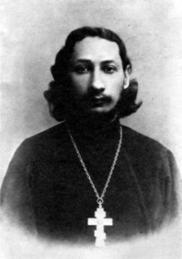
La lezione non deve insegnare questo o quel genere di fatti, generalizzazioni o teorie, ma addestrare al lavoro, creare il gusto della scientificità, dare l’«innesco», il lievito all’attività intellettuale. Non è tanto un principio nutritivo quanto essenzialmente fermentativo, cioè tale da portare la psiche dell’ascoltatore a uno stato di fermento. (…).
Quanto alla fermentazione della psiche, essa consiste nel gusto per il concreto acquisito per contagio; consiste nella scienza di saper accogliere con venerazione il concreto, nella contemplazione amorosa del concreto.
(P.A. Florenskij, Lezione e lectio, 1917)

Slide 11
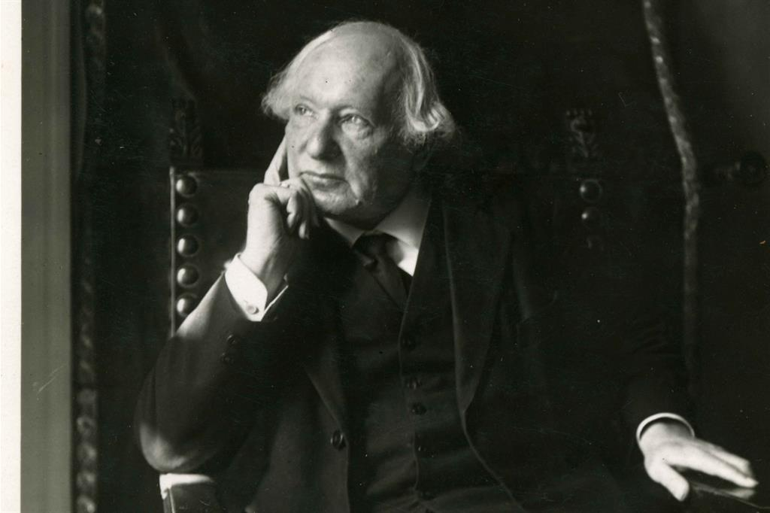
Tornare alla metafora dei «due polmoni della cristianità» coniata già nel1930 dal pensatore russo Vjaceslav Ivanov (fatta propria poi dal papa Giovanni Paolo II).
La cristianità del III Millennio deve tornare a «respirare con i due polmoni» (Orientale e Occidentale).
Superare lo stato di «reciproca negligenza» venutosi a creare in seguito al grande scisma del 1054.
Vjačeslav Ivanovič Ivanov (Mosca, 28 febbraio 1866 – Roma, 16 luglio 1949)

Slide 12
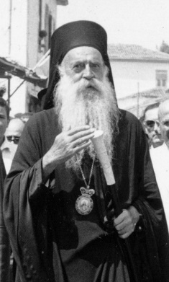
«Nel corso di quasi un millennio le due Chiese sorelle sono fiorite l’una accanto all’altra, come due grandi tradizioni vitali e complementari della stessa Chiesa di Cristo, conservando non soltanto relazioni pacifiche e fruttuose, ma l’aiuto della indispensabile comunione di fede, nella preghiera e nella carità»,
(Giovanni Paolo II, Discorso pronunciato il 30.11.1979, san Giorgio a Istambul)
«Ciò che unisce le due Chiese è molto di più di ciò che le separa» (Athenagoras I, Discorso pronunciato a Roma, in San Pietro, il 26.10.1967)
«C’è tra loro una comunione quasi totale, benché non ancora perfetta» (Paolo VI, Lettera ad Athenagoras I, del 7,3.1971)

Slide 13
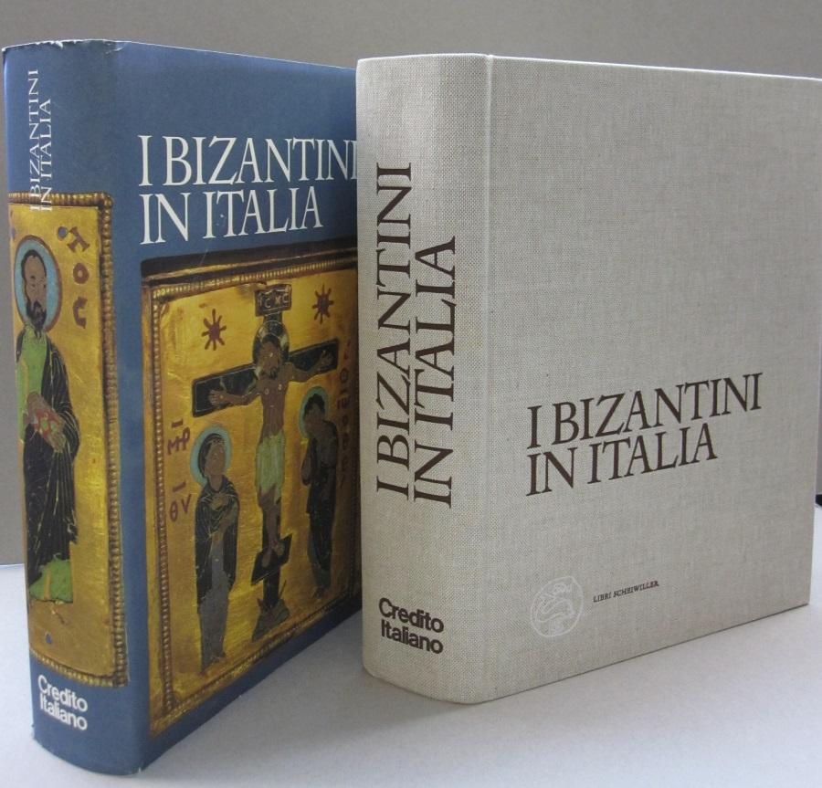
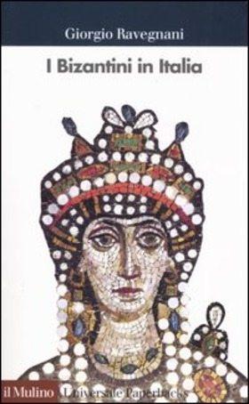
Tranne qualche lodevole eccezione, l’incomprensione e la scarsa conoscenza della cultura teologica e spirituale ortodossa, anche da parte cattolica, giunge fino alle soglie del Concilio Vaticano II, nonostante la presenza plurisecolare dell’Oriente bizantino in Italia
Ravenna, Venezia, il monachesimo bizantino in Puglia, Calabria, Sicilia, …

Slide 14
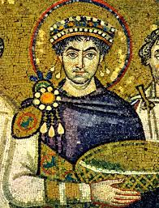
Sulla cultura ortodossa, soprattutto slava, ha gravato a lungo il peso di persistenti pregiudizi e malintesi che ancora stentano a dissolversi. Nell’Occidente latino la “cultura bizantina” è stata a lungo identificata con quella di una “cristianità scismatica”, ligia alla tradizione e incline alle controversie.
Ai pregiudizi storici si sono poi congiunti numerosi malintesi culturali, concettuali, linguistici, dottrinali, frutto soprattutto della prolungata incomunicabilità e autoreferenzialità, al punto tale da rendere irriconoscibili gli stessi fondamenti comuni che hanno ispirato la cultura e il pensiero dell’Europa cristiana

Slide 15
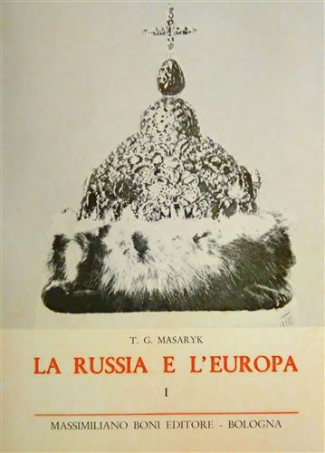
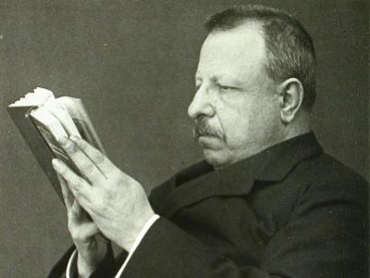
Malintesi e pregiudizi culturali
«Tutta questa gente, i cui nomi male si pronunziano, non ha fatto altro che ripetere la filosofia tedesca, nutriti di pensiero inglese e francese, rifriggere nuove varietà verbali di certe dottrine filosofiche. […] Nessuna traccia di originalità; tutta questa gente non vale la pena di essere letta e dovrebbe incominciare a studiare l’abc della scienza, la logica formale e tante altre cose che gli europei hanno nel sangue per millenaria educazione»
(Benedetto Croce, recensione al vol. di T.G. Masaryk, La Russia e l’Europa, 1920)

Slide 16
Alcune premesse sullo sguardo dell’Occidente verso l’Europa orientale e la Russia
Malintesi e pregiudizi che gravano storicamente sulla cultura bizantina, la Slavia ortodossa e la Russia.
Reciproca negligenza.
Limiti conoscitivi che abbracciano le diverse forme del sapere: le scienze, la filosofia, la teologia …
(es. le 3 sintesi dell’ortodossia: Dionigi A., s. Gregorio Palamas, F. Dostoevskij) …
Pregiudizi sulla cultura e il pensiero russo.
Limiti di lettura storico-politica del XX secolo: es. «L’altro Novecento»

Slide 17
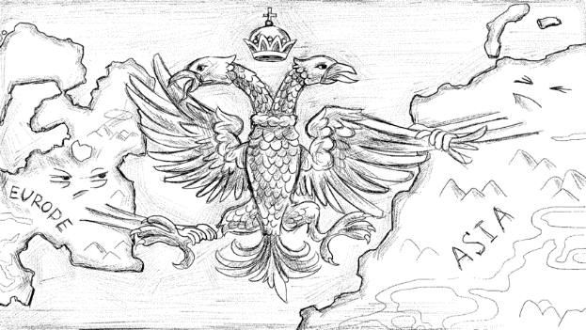
L’Europa e la Russia … La Russia è un paese asiatico o europeo? Questione irrisolta e aperta già dal XIX sec. (Slavofili / Occidentalisti)
- L’Europa e l’inedita prova di civiltà e di convivialità delle differenze.
- Superare le nuove forme di fondamentalismo e di relativismo.
- Recuperare le radici cristiane dell’Europa in prospettiva plurale.
- L’Europa e il suo Oriente

Slide 18
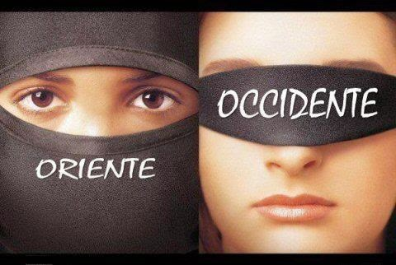
Danni arrecati da secoli di separazione culturale tra Oriente e Occidente …
Affannosa ripresa del dialogo Cattolico – Ortodosso (tra ‘Chiese sorelle’) dopo oltre 9 secoli …

Slide 19
La Russia e l’Europa, questione irrisolta…
La Russia è un paese asiatico o europeo? Questione irrisolta e aperta già dall’inizio del XIX sec. / (Slavofilismo / Occidentalismo)
- L’Europa è la ‘prova’ di civiltà e di convivialità delle differenze.
- Recuperare le radici cristiane dell’Europa in prospettiva plurale.
- L’Europa e il suo Oriente

Slide 20
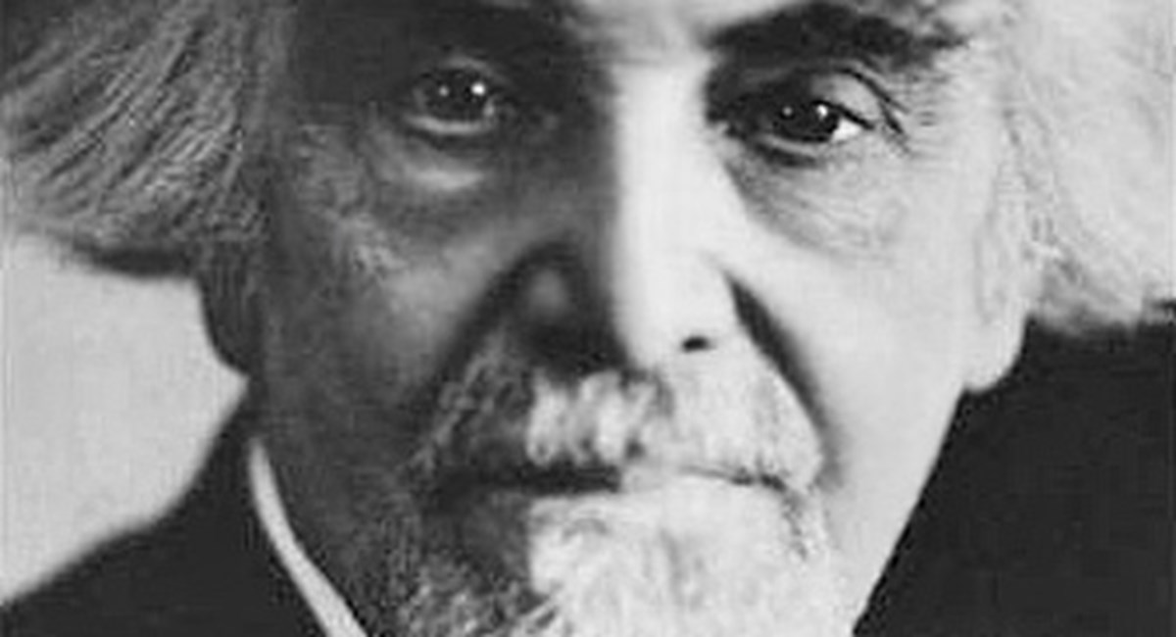
Sta qui, come aveva colto lucidamente il filosofo Nikolaj Berdjaev, l’origine di un rapporto problematico con entrambi i poli, poiché «in lei si è verificato indubbiamente l’incontro tra Oriente e Occidente, in lei sono presenti due elementi che si sono uniti tra loro pur essendo in continua lotta. La Russia è Oriente-Occidente, e da ciò deriva il suo complesso tormentato destino, la sua storia infelice»

Slide 21
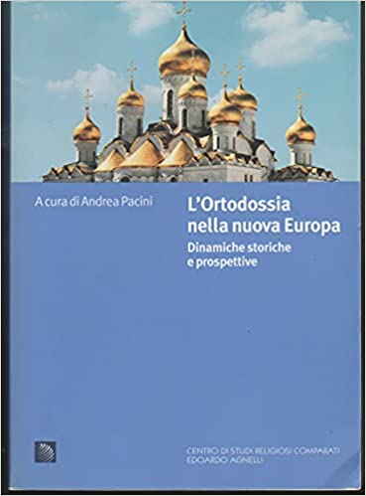
Il Cristianesimo ortodosso è la principale matrice culturale e storica della società dell’Europa Orientale e Balcanica.
Per i popoli slavi civiltà e cristianesimo fioriscono sulla stessa radice e la millenaria storia della cultura slava e della Russia, parte integrante del processo storico europeo.

Slide 22
La Russia è parte inscindibile del mondo cristiano e del suo complesso intreccio culturale e linguistico.
Per questo, come è stato acutamente osservato «Il futuro dell’Europa come entità politica e culturale, oltre che economica e sociale, autonoma nel composito contesto mondiale, si gioca soprattutto nel suo Oriente, in Russia in primo luogo»
(V. Strada, La questione russa. Identità e destino, Marsilio, Venezia 1991)

Slide 23
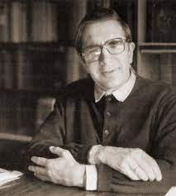
All’inizio degli anni ‘90 S. Averincev è tra i primi e più acuti intellettuali russi a cogliere le sfide radicali per il futuro dell’Europa come entità politica e culturale (oltre che economica e sociale), a partire da un ripensamento del suo rapporto con la Russia, quale parte inscindibile del mondo cristiano e del suo complesso intreccio culturale e linguistico.

Slide 24
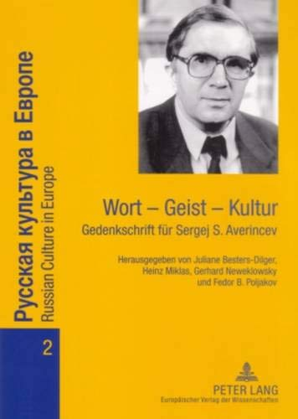
«È di assoluta importanza, dunque, che le diffidenze culturali, ivi comprese quelle religiose, non fungano da pretesto per intolleranza e animosità, bensì si trasformino in una vera fonte di possibilità di comunicare gli uni agli altri qualcosa di realmente nuovo»
(S. Averincev, La Russia e la “cristianità” europea, Ed. Sofia: idea Russa idea d’Europa, Roma 2010).

Slide 25
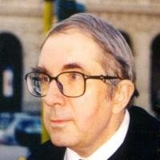
Soltanto un rinnovato incontro tra le culture europee d’Oriente e d’Occidente potrà dare forma a un nuovo umanesimo cristiano, ma questo incontro non potrà più prescindere dalla preliminare conoscenza reciproca.
«È mia profonda convinzione che abbiamo bisogno gli uni degli altri, proprio perché siamo diversi. Imparando a percepire la diversità anche nella somiglianza, abbiamo la possibilità di avvertire la cosa più importante: l’unità nella diversità» (S. Averincev, La Russia e la cristianità europea)

Slide 26
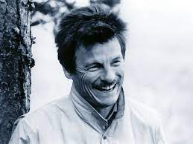
La cultura russa resta per l’Occidente prossima ed estranea, apparentemente vicina e parte integrante della cultura europea (A. Puškin, F. Dostoevskij, L. Tolstoij, B. Pasternak … fino a A. Sinjavskij e A. Tarkovskij) e al contempo qualcosa di assolutamente estraneo e irriducibile agli schemi occidentali.

Slide 27
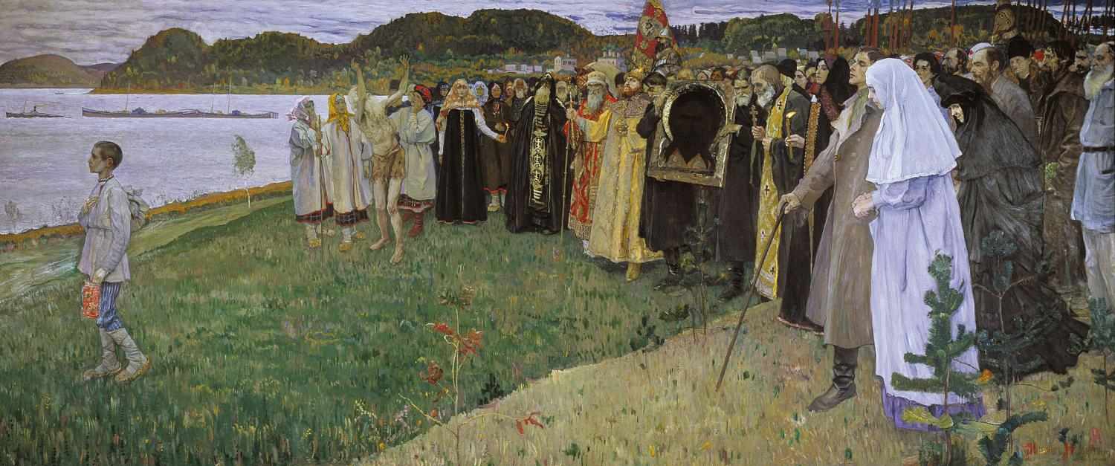
Come è stato evidenziato in più occasioni, prima da p. P. Florenskij, poi da S. Averincev, per i popoli slavi, civiltà e umanesimo cristiano fioriscono sulla stessa radice e la millenaria storia della cultura slava e della Russia, quale parte integrante del processo storico europeo.

Slide 28
Torsione regressiva di due dinamiche contrapposte:
la progressiva negligenza da parte dei paesi dell’Europa occidentale rispetto a politiche culturali inclusive della Russia come parte costitutiva e imprescindibile dell’Europa;
il ritorno nostalgico e anacronistico della Federazione Russa al suo mito imperiale, che a partire dal piano politico si è poi esteso sempre più pervicacemente in quello religioso, condizionando gli orientamenti e le scelte dello stesso Patriarcato ortodosso di Mosca

Slide 29
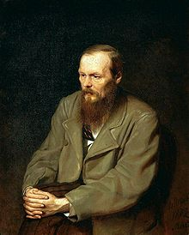
«Sì, la missione del popolo russo è incontestabilmente pan-europea e universale. Diventare un vero russo, diventare completamente russo, forse significa soltanto diventare fratello di tutti gli uomini, uomo universale (…). A un vero russo il destino dell’Europa sta tanto a cuore quanto la Russia stessa, perché il nostro destino è l’universalità, acquistata non con la spada ma con la forza della fratellanza fra tutti gli uomini.
(F. Dostoevskij, in Memoria di Aleksandr Puškin, 1880)

Slide 30
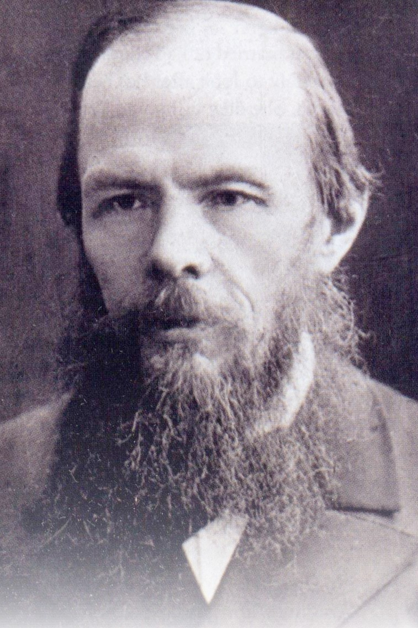
« (…) L’anima russa, profondamente umana, saprà abbracciare con vero amore fraterno tutti i nostri fratelli, e alla fine, forse, dirà la definitiva parola della grande armonia universale, del definitivo accordo di fratellanza fra tutti i popoli, secondo la legge di Cristo».
(F. Dostoevskij, in Memoria di Aleksandr Puškin, 1880)

Slide 31
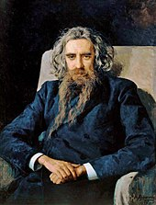
«Il carattere eminentemente religioso del popolo russo, come la sua tendenza mistica nella filosofia, nella letteratura e nell’arte, sembra riservare alla Russia una grande missione religiosa. Se la Russia è chiamata a dire la sua parola al mondo, questa parola non risuonerà dalle brillanti regioni dell’arte e delle lettere, né dalle superbe altezze della filosofia e della scienza, ma dalle cime umili e sublimi della religione»
(V. Solov’ëv, La Russia e la Chiesa universale )

Slide 32
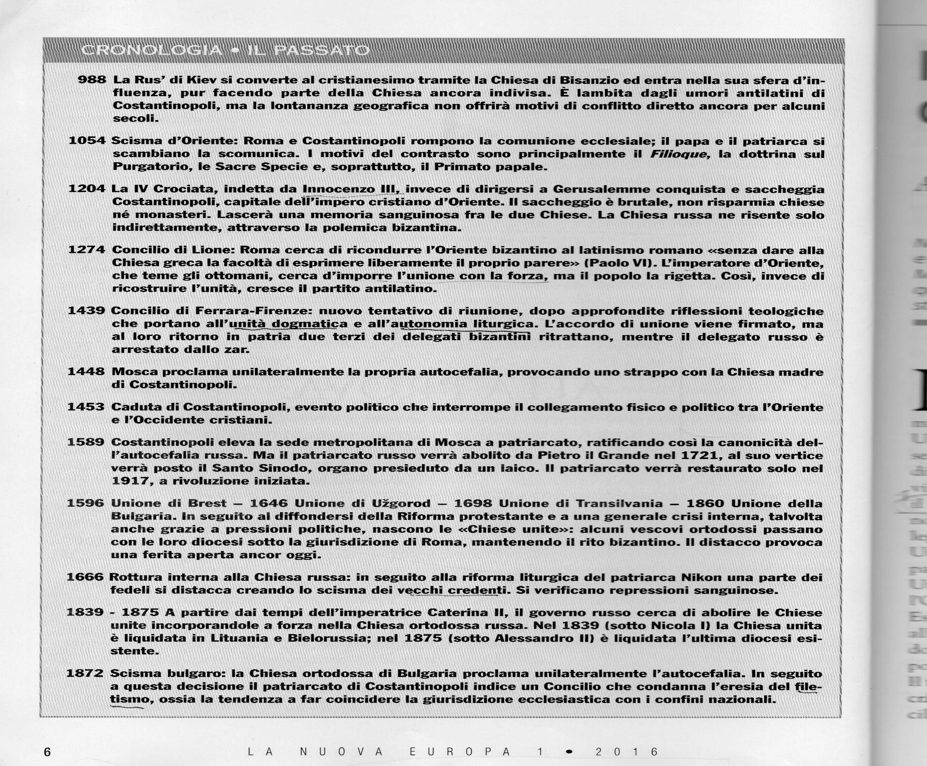

Slide 33
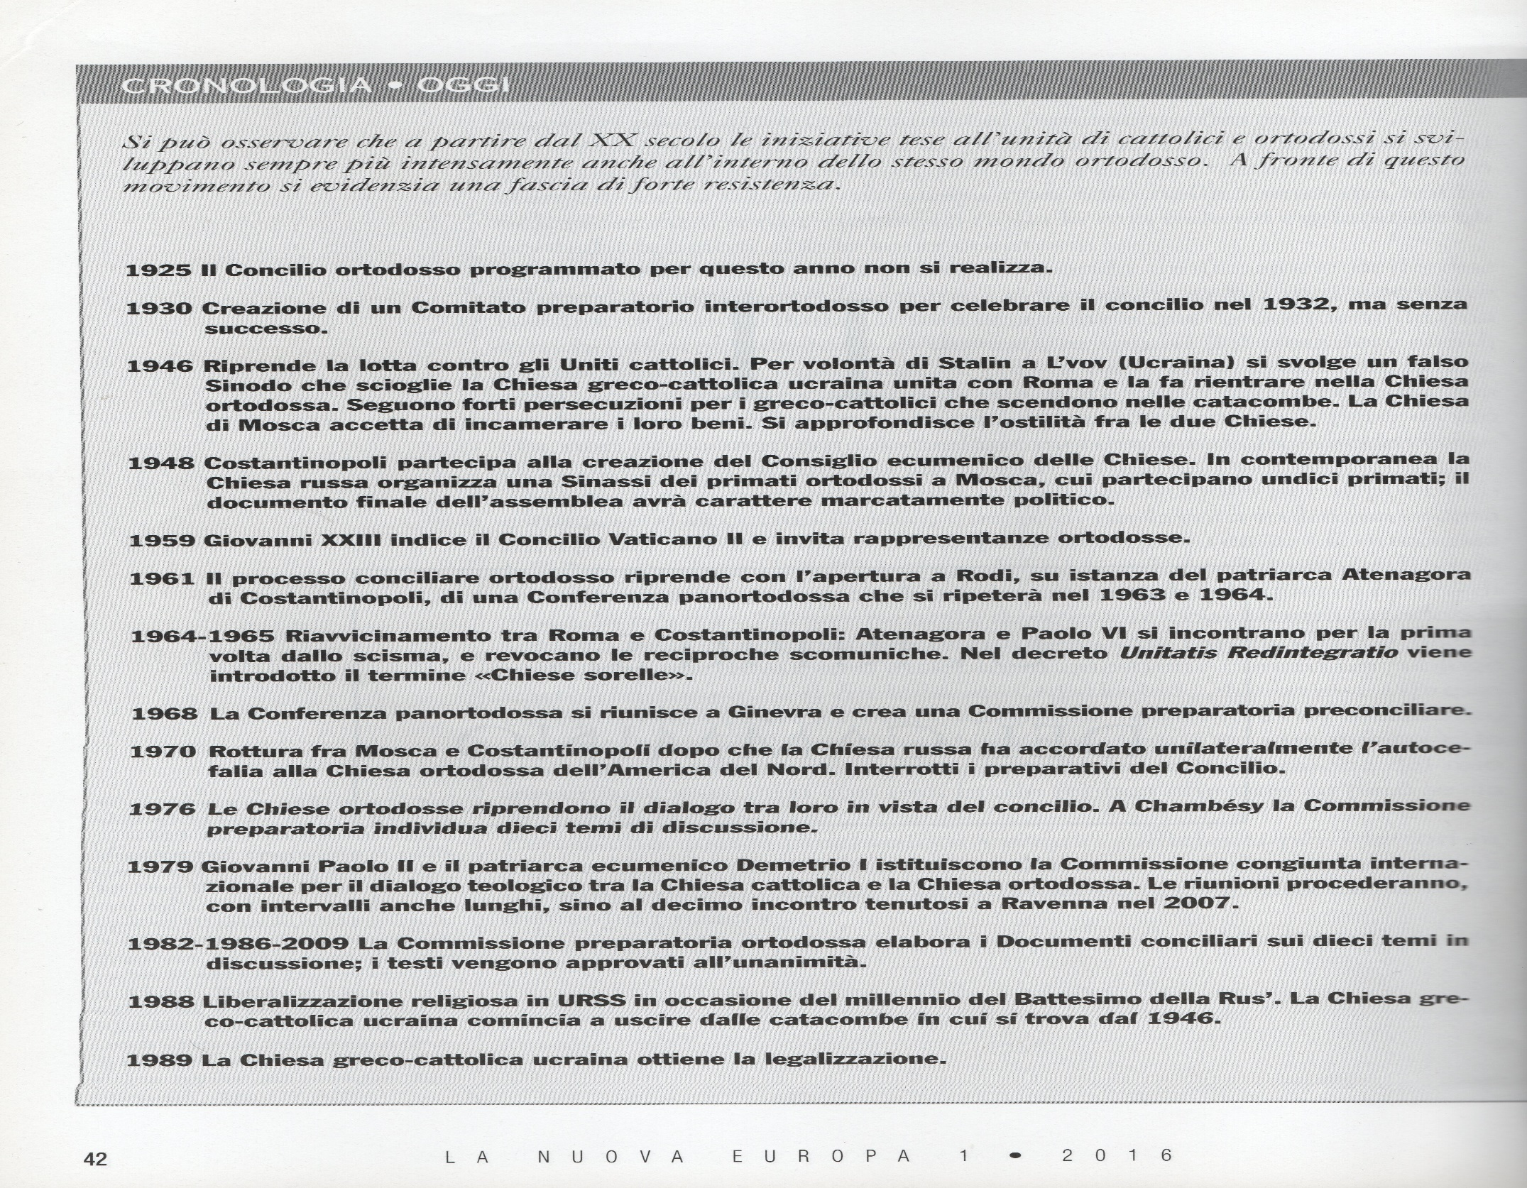

Slide 34
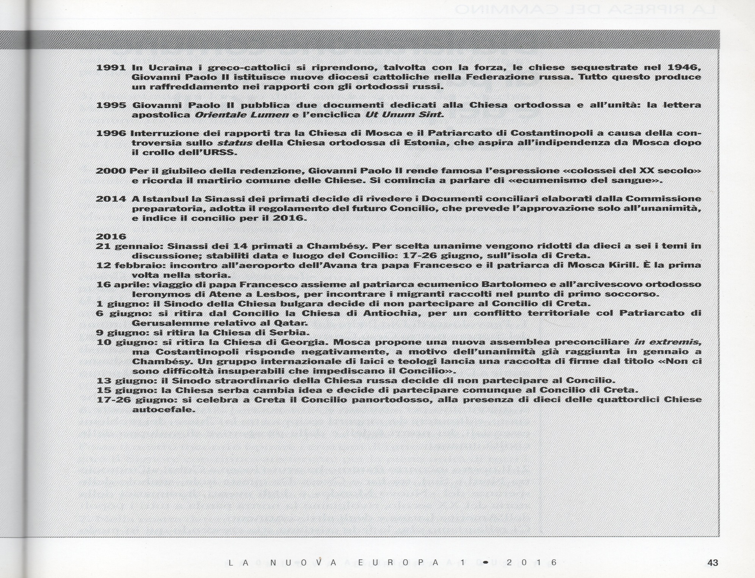

Slide 35
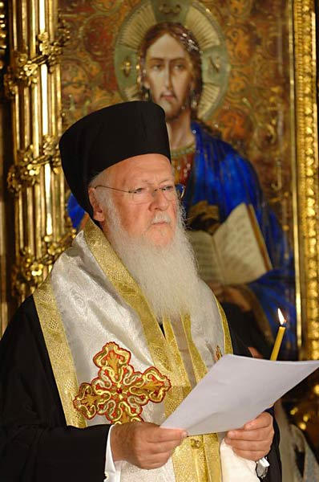
Pluralità dell’Ortodossia, composta oggi da ben quindici Chiese autocefale e autonome, ciascuna con una propria gerarchia, con propri ordinamenti canonici, circoscrizioni ecclesiastiche, scuole teologiche, ecc., sebbene unite da un comune patrimonio dottrinale, liturgico e spirituale.
Chiese unite in un’unica confessione di fede, all’interno della quale il Patriarcato ecumenico di Costantinopoli gode di una sorta di primazia storica onorifica e per questo il suo patriarca è considerato primus inter pares, la cui prima finalità è il mantenimento dell’unità e dell’universalità della Chiesa ortodossa.

Slide 36
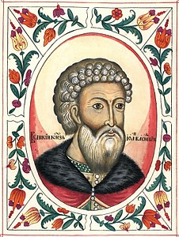
Il Patriarcato di Mosca espressione della Chiesa ortodossa russa, ha proclamato la sua autocefalia a partire dal 1448, sebbene sia stato riconosciuto come tale da Costantinopoli solo nel 1589), ha acquisito nel tempo una sua crescente preminenza fino a proporsi come «Terza Roma», in ragione delle sue ambizioni politico-religiose e della rilevanza numerica dei fedeli che vi aderiscono, la più elevata tra tutte le Chiese ortodosse.

Slide 37
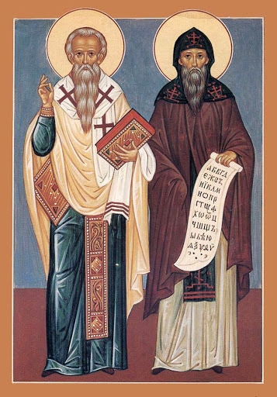
Non dimentichiamo che la conversione del mondo slavo al cristianesimo bizantino, la missione cirillo-metodiana, avvenne anzitutto tramite la creazione di un preciso idioma linguistico (alfabeto “glagolitico”, poi semplificato nella forma “cirillica”), il paleoslavo, che divenne a partire dal secolo X la matrice letteraria, culturale e spirituale dell’intera civiltà slava, una sorta di comunità sopranazionale coesa anzitutto dalla «lingua liturgica comune», anima stessa della Slavia ortodossa.

Slide 38
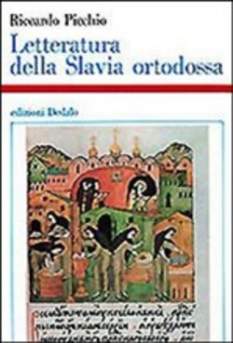
«L’idea di una comunità sopranazionale basata sull’uso della stessa lingua liturgica era così radicata nelle coscienze che non solo non si esitava a porre in secondo piano le caratteristiche specifiche di diversi paesi slavi entro ed oltre i confini ottomani, ma neppure ci si soffermava sulla individualità etnica delle genti romene, dato che anche Valacchia e Moldavia facevano parte della stessa organizzazione religiosa, caratterizzata dall’uso dello slavo ecclesiastico»
R. Picchio, Letteratura della Slavia ortodossa, Dedalo, Bari 1991

Slide 39
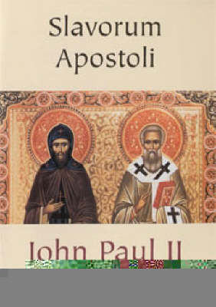
«Mossi dall'ideale di unire in Cristo i nuovi credenti, essi adattarono alla lingua slava i testi ricchi e raffinati della liturgia bizantina, ed adeguarono alla mentalità ed alle consuetudini dei nuovi popoli le elaborazioni sottili e complesse del diritto greco-romano. (…)
La convinzione dei santi Fratelli di Salonicco, secondo cui ogni Chiesa locale è chiamata ad arricchire con i propri doni il «pleroma» cattolico, era in perfetta armonia con la loro intuizione evangelica che le diverse condizioni di vita delle singole Chiese cristiane non possono mai giustificare dissonanze, discordie, lacerazioni nella professione dell'unica fede e nella pratica della carità».
(Giovanni Paolo II, Slavorum Apostoli, 13)

Slide 40
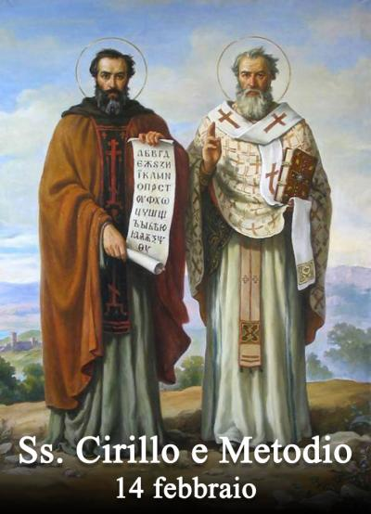
«Dopo undici secoli di cristianesimo tra gli Slavi, vediamo chiaro che il retaggio dei Fratelli di Salonicco è e resta per loro più profondo e più forte di qualunque divisione. Entrambe le tradizioni cristiane - l'orientale che deriva da Costantinopoli e l'occidentale che deriva da Roma - sono sorte nel seno dell'unica Chiesa, anche se sulla trama di diverse culture e di un diverso approccio verso gli stessi problemi. Una tale diversità, quando ne sia ben compresa l'origine e siano ben considerati il suo valore e il suo significato, può soltanto arricchire sia la cultura dell'Europa, sia la sua tradizione religiosa, e diventare, altresì, una base adeguata per il suo auspicato rinnovamento spirituale», SA, 25

Slide 41
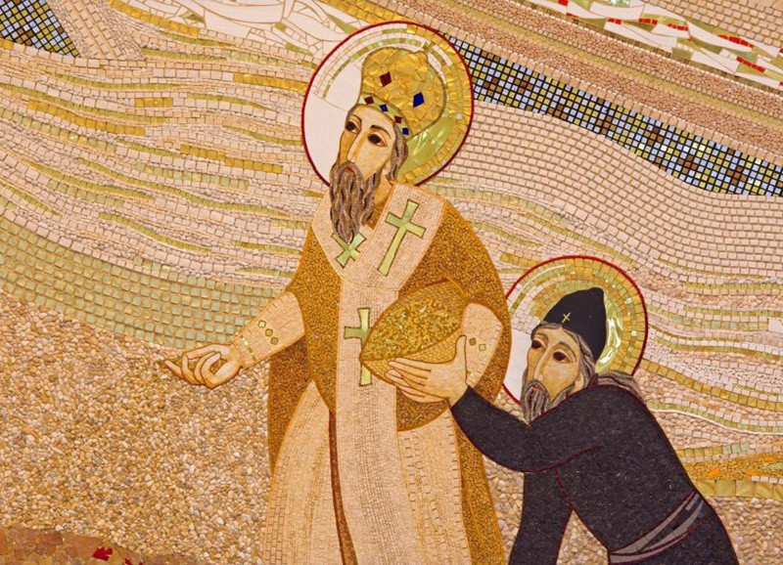
«Dei due evangelizzatori si può dire che caratteristico fu il loro amore alla comunione della Chiesa universale sia in Oriente che in Occidente e, in essa, alla Chiesa particolare che stava nascendo nelle nazioni slave. Da essi anche per i cristiani e gli uomini del nostro tempo deriva l'invito a costruire insieme la comunione», (SA, 26).

Slide 42
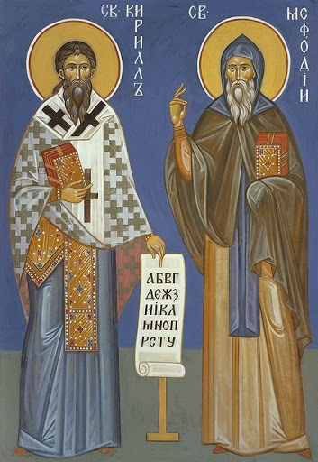
«Cirillo e Metodio sono come gli anelli di congiunzione, o come un ponte spirituale tra la tradizione orientale e la tradizione occidentale, che confluiscono entrambe nell'unica grande Tradizione della Chiesa universale. Essi sono per noi i campioni ed insieme i patroni nello sforzo ecumenico delle Chiese sorelle d'Oriente e d'Occidente, per ritrovare mediante il dialogo e la preghiera l'unità visibile nella comunione perfetta e totale, «l'unità che non è assorbimento e neppure fusione». L'unità è l'incontro nella verità e nell'amore, che ci sono donati dallo Spirito»
(S.A. 27).

Slide 43
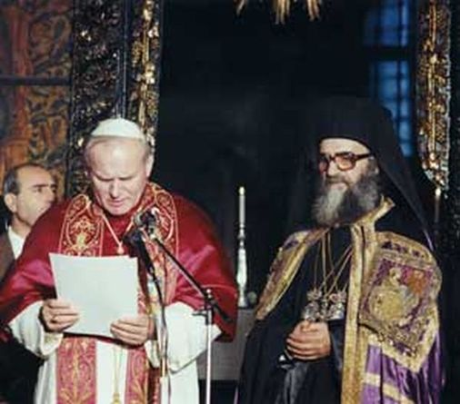
Noi desideriamo accogliere integralmente tutto ciò che di originale e di valido le Nazioni slave hanno recato e recano al patrimonio spirituale della Chiesa e dell'umanità. La Chiesa tutta consapevole della comune ricchezza, professa la sua solidarietà spirituale con loro e ribadisce la propria responsabilità verso il Vangelo, per l'opera di salvezza che è chiamata ad attuare anche oggi in tutto il mondo, fino ai confini della terra. (A.S. 31.)

Slide 44
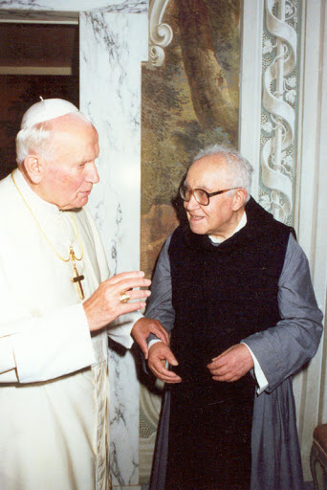
Rare ma significative esperienze di vera e propria scoperta e prima conoscenza di alcune “pietre miliari” dell’ortodossia slava e del pensiero religioso russo.
Azione pioneristica di padre Divo Barsotti, Cristianesimo Russo, Editrice Fiorentine, Firenze 1948).
Un merito speciale va inoltre riconosciuto all’Associazione «Russia Cristiana», 1960 (padre Romano Scalfi) che diede vita all’omonima rivista, poi diventata «L’Altra Europa» 1986 e da alcuni anni «La Nuova Europa» 1992; collegata all’editrice “La Casa di Matriona”.
Il “Centro Aletti” di Roma (padre T. Spidlik,…) e le Edizioni Lipa; i Convegni Internazionali sull’Ortodossia della Comunità Monastica di Bose, ecc.

Slide 45
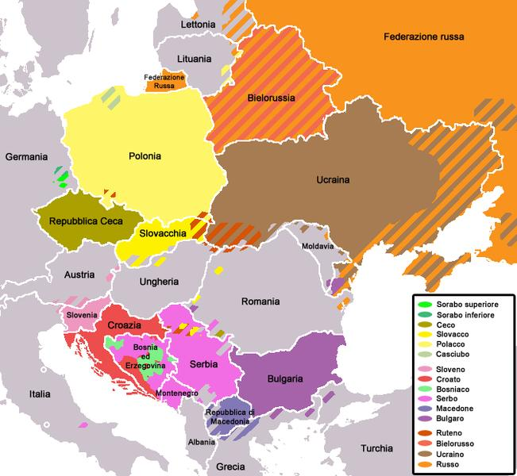

Slide 46
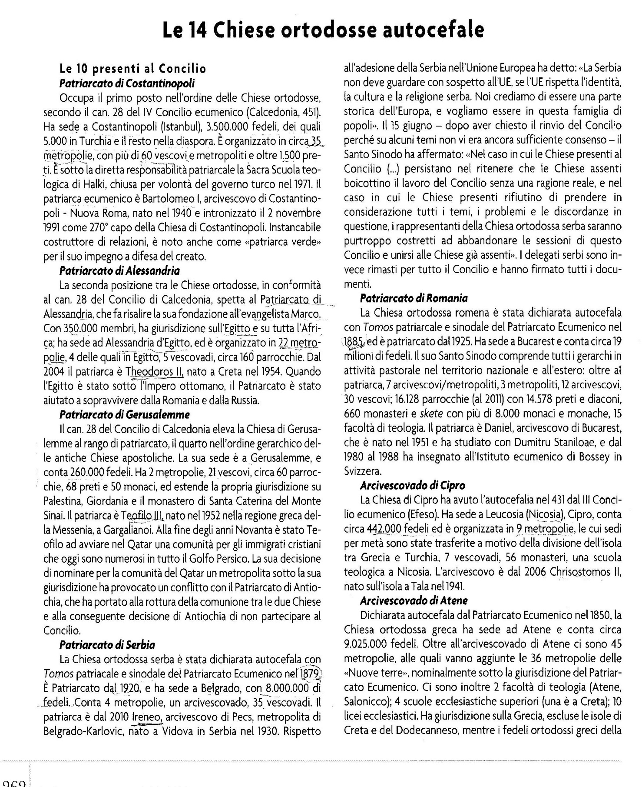

Slide 47
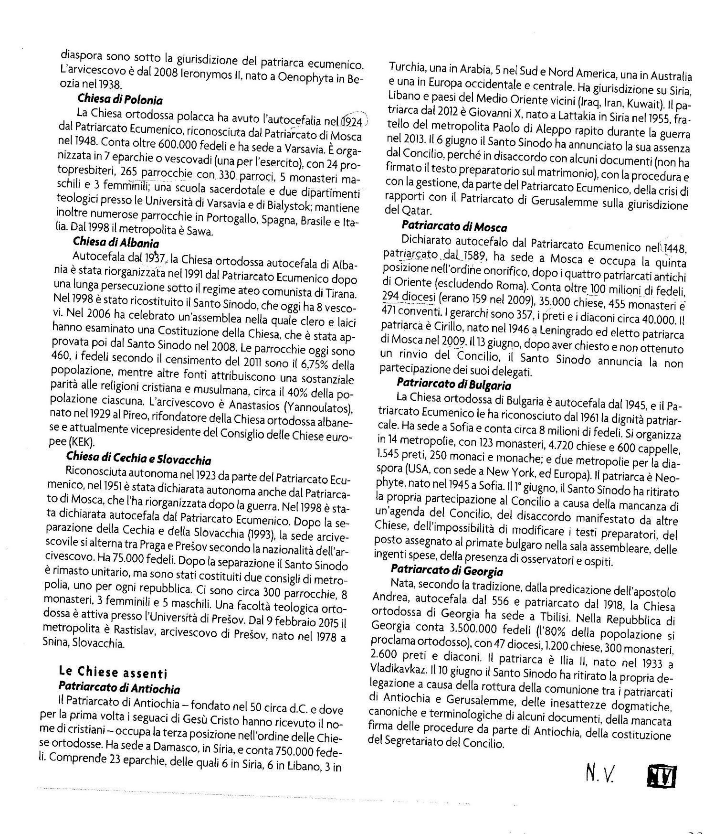

Slide 48
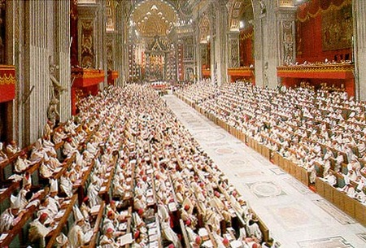
Riguardo alle «autentiche tradizioni teologiche degli orientali», il noto decreto conciliare così afferma: «Bisogna riconoscere che esse sono eccellentemente radicate nella Sacra scrittura; sono coltivate ed espresse dalla vita liturgica; sono nutrite dalla viva tradizione apostolica, dagli scritti dei Padri e degli scrittori ascetici orientali; e tendono a una retta impostazione della vita, anzi alla piena contemplazione della verità» - (CV II, Unitatis redintegratio, 17)

Slide 49
La peculiarità della dogmatica ortodossa, lungi da qualsiasi forma di erudizione o speculazione astratta, è intesa e praticata anzitutto come contemplazione orante e ascesi, mediante le quali è possibile accedere in pienezza e senza separazioni al compimento della vita nuova in Cristo e nello Spirito.
Le colonne portanti di questa architettura teologica secondo la tradizione ortodossa sono la divinizzazione e la trasfigurazione.

Slide 50
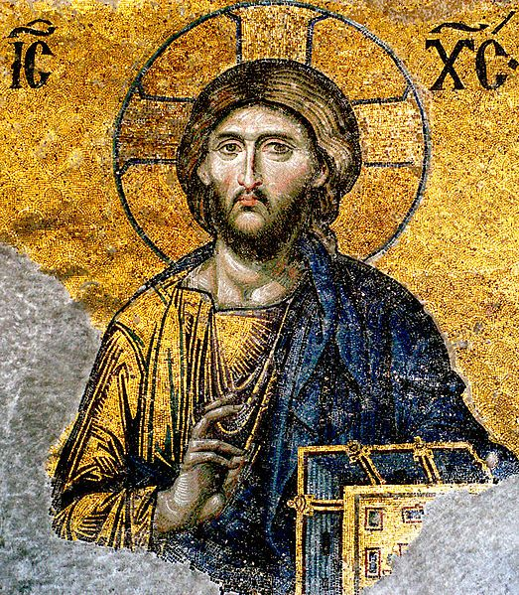
Per l’esperienza di fede ortodossa la teologia non è un discorso su Dio ma, in primo luogo, l’attuazione della presenza divina nell’uomo, la deificazione (theosis) della creatura, un cammino ascetico di perfezione interiore verso la divino-umanità (bogočelovečestvo)

Slide 51
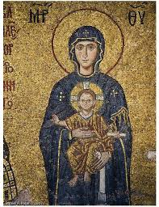
«E la Parola si è fatta carne ed ha abitato fra di noi; e noi abbiamo contemplato la sua gloria, come gloria dell'unigenito proceduto dal Padre, piena di grazia e di verità » (Gv, 1,14) La contemplazione di questa Gloria costituisce l’essenza stessa dell’Ortodossia …
il termine slavo pravoslavie (ortodossia) significa anzitutto «giusto culto», «vera gloria».

Slide 52
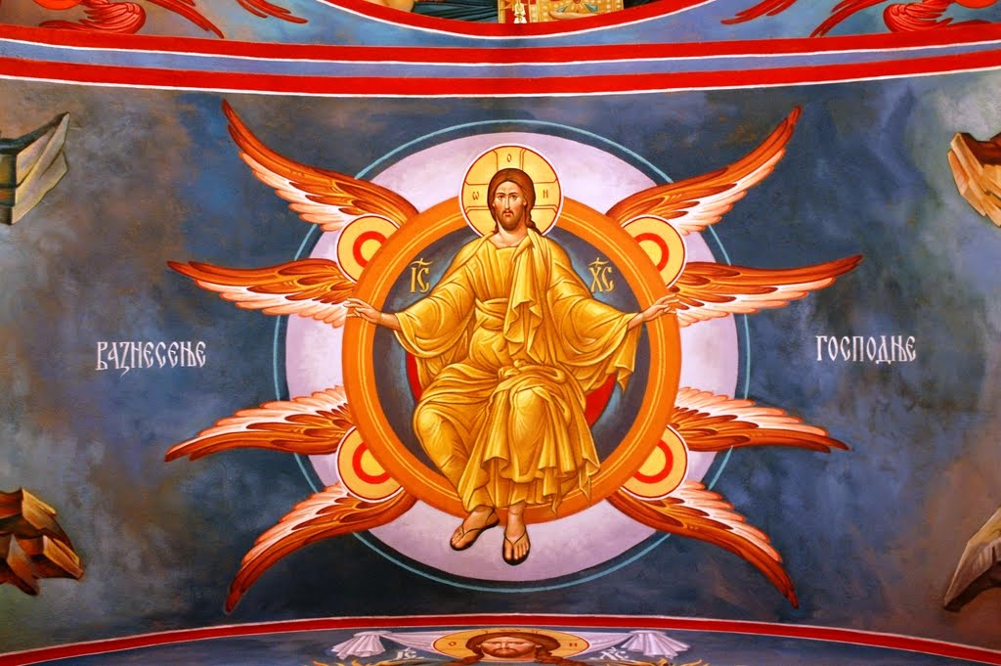
Dossologia, glorificazione, contemplazione intelligente, un vero chàrisma dell’adorazione luminosa.

Slide 53
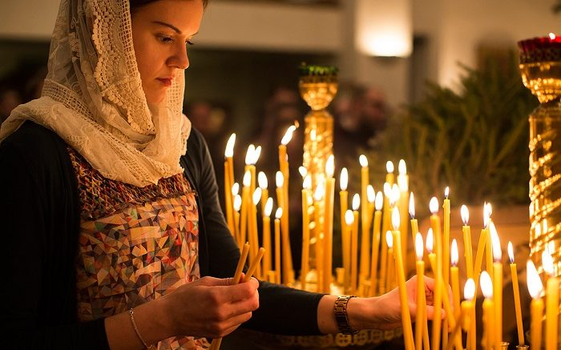
Ci si apre verso una professione di fede che fa proprio l’atteggiamento dell’umile preghiera, fino ad approdare alla libera dossologia dell’amore divino, alla rivelazione della sua bellezza, all’amore per questa bellezza (filocalia)

Slide 54
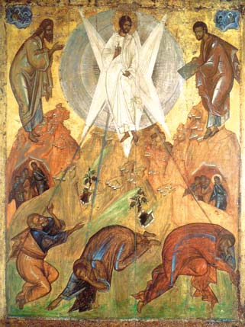
La tradizione ascetica insegna che la vita cristiana è un’arte di sinergia con lo Spirito Santo, l’arte di far fruttificare la Sua presenza nella nostra vita, trasformandola con la sua presenza. Così si partecipa del grande mistero nel quale la luce taborica di Cristo trasfigura l’esistenza. La vita interiore è trasfigurata e innestata come organo vivo nel corpo di Cristo, rivelando alla creatura: «non sono io che vivo, ma Cristo vive in me» (Gal 2,20).

Slide 55
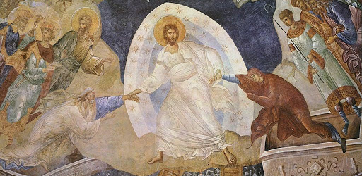
Dalla luce trasfigurante della Pasqua, evento scaturito dal dramma dell’amore e della libertà, l’uomo è chiamato, in Cristo e nella libertà dello spirito, a diventare «esistenza cristologia», un’esistenza trasfigurata, una «corporeità trasfigurata» dalla bellezza di una luce senza tramonto.

Slide 56
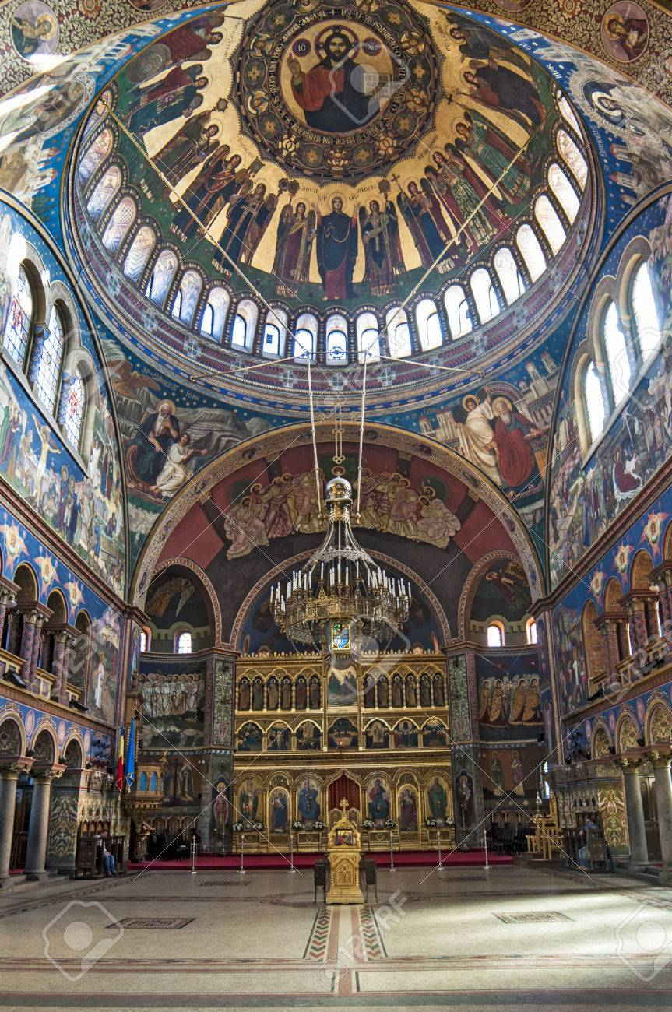
L’esperienza di fede ortodossa è animata dai tratti costitutivi della sua spiritualità e ha trovato la sua migliore sintesi espressiva nella liturgia, tratti che si sono tradotti nel tempo nelle diverse forme della sua teologia: teologia dell’esperienza ecclesiale e liturgica, teologia dossologica e simbolica, apofatica e mistica, pneumatologica e trinitaria, esicasta e filocalica, teologia della bellezza e della gioia pasquale.

Slide 57
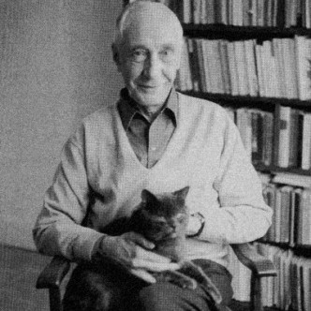
«Gli ortodossi non hanno mai avuto simpatia per le summe teologiche, né per i sistemi scolastici. Ogni formulazione o definizione eccessiva provoca una diffidenza istintiva. L’ortodossia non ha bisogno di formulare, ha bisogno di non formulare. È una convinzione innata che viene dai Padri della Chiesa, che non è bene speculare sui misteri, è meglio contemplarli, lasciarsi illuminare e penetrare dalla loro luce; così senza farsi razionalizzare, il mistero diviene illuminante. Da qui ogni tipo di spiritualità molto più liturgico ed iconografico che discorsivo, concettuale e dottrinale». (P. Evdokimov, Cristo nel pensiero russo, p. 35).

Slide 58
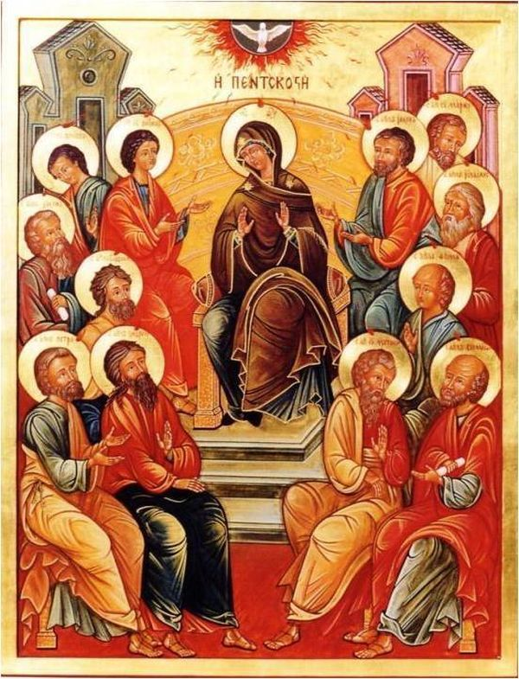
Che cos’è l’Ortodossia?
«La Teologia ortodossa è innanzitutto una risposta all’azione continua dello Spirito Santo. È per opera sua che la grazia del Dio uno e trino si rivela ininterrottamente nella Chiesa e si effonde sul mondo»
(Nikos Nissiotis)

Slide 59
«Ogni paese, ogni regione, ogni popolo che accoglie il Vangelo lo fa a modo proprio. Il cristianesimo di Giovanni non è quello di Pietro; il cristianesimo di Francesco d’Assisi non è quello dell’apostolo Paolo. Così è anche per agli altri paesi e le altre genti. Accogliendo il Vangelo, l’Occidente lo fa a suo modo, e così fa l’Oriente».
(P.A. Florenskij, L’Ortodossia, in Bellezza e liturgia, Mondadori, Milano 2010)

Slide 60
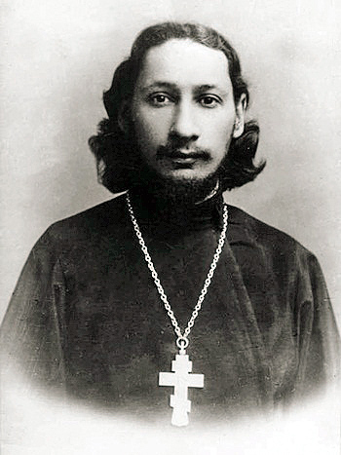
«La fede russa è andata formandosi dalla mutua azione di tre forze: la fede greca, portataci da monaci e sacerdoti di Bisanzio, il paganesimo slavo che accolse la nuova fede, e il carattere nazionale russo, che fece sua a proprio modo l’ortodossia bizantina e la rielaborò. (…)
Sono dunque queste le tre forze unitesi a formare ciò che va sotto il nome di ortodossia russa. La fede di Bisanzio quale confessione pronta, complessa e dotata di una liturgia minuziosa, venne introdotta in un paese pagano in tutto, abitato da genti dalla mentalità assai diversa rispetto a quella che aveva generato la lettura bizantina del cristianesimo».
(P.A. Florenskij, L’Ortodossia, in Bellezza e liturgia, SE, Milano 2020)

Slide 61
«Come altre religioni pagane, la religione delle genti slave si fondava su un rapporto mistico con la natura. Solitamente esso o si soffermava sul momento della nascita, scorgendo nella natura la grande madre (…), oppure si sceglieva quale oggetto di culto un altro momento inevitabile: la morte, da cui il culto degli spiriti dei defunti e il culto degli avi».
«L’ortodossia bizantina si distingue per i tratti seguenti. La tendenza ad analizzare la religione in senso filosofico si unisce in essa alla grande importanza attribuita alla liturgia. Un tale rilievo della liturgia e della dottrina genera un atteggiamento conservatore nei loro riguardi; la missione principale della Chiesa diventa allora la salvaguardia dell’inviolabilità liturgica e dottrinale».
(P.A. Florenskij, L’Ortodossia, in Bellezza e liturgia, SE, Milano 2020)

Slide 62
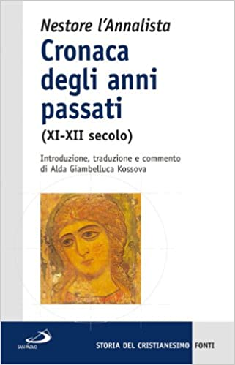
«… Siamo andati poi dai bulgari, abbiamo visto come adorano Dio nel tempio, cioè nella moschea, stanno senza cintura; adorando Dio si siedono, e guardando qua e là come ossessi, e non vi è gioia in loro, bensì tristezza e lezzo grande. Non è buona la loro fede. E siamo andati dai tedeschi, e vedemmo che nei loro templi molti riti officiavano, ma di bello non vedemmo nulla. E dai greci andammo, e vedemmo dove officiavano in onore del loro Dio, e non sapevamo se in cielo ci trovavamo oppure in terra: non v’è infatti sulla terra uno spettacolo di tale bellezza e non riusciamo a descriverlo. Solo questo sappiamo: che là Dio con l’uomo coesiste, e che il rito loro è migliore di quello di tutti i paesi. Ancora non possiamo dimenticare quella bellezza. Ogni uomo che gusta il dolce, poi non accetta l’amaro, così anche noi non saremo più pagani» (Racconto dei tempi passati. Cronaca russa del secolo XII, Einaudi, Torino 1971, pp. 62-63; ora anche in Nestore l’Annalista, Cronaca degli anni passati (XI-XII secolo), San Paolo, Cinisello Balsamo (Mi) 2005, pp. 171-174).

Slide 63
«Che cos’è l’ecclesialità? È una vita nuova, la vita nello Spirito. Qual è il criterio di verità di questa vita? La bellezza». (P. A. Florenskij, La colonna e il fondamento della Verità)

Slide 64
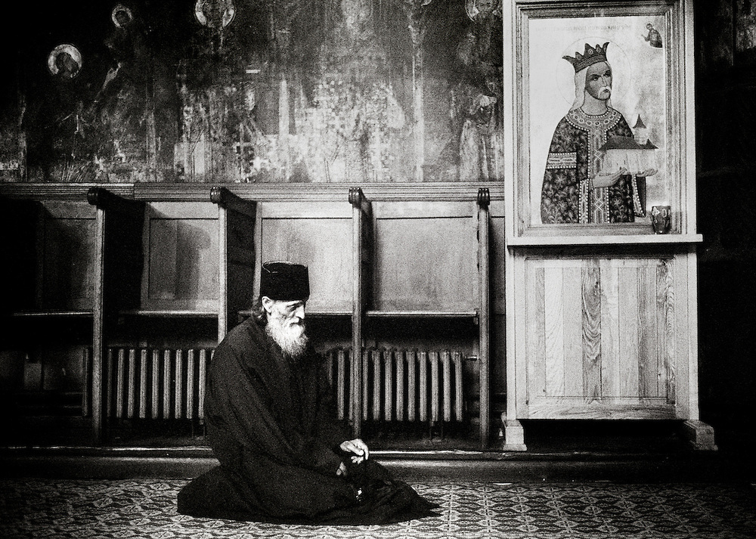
«Esiste una particolare bellezza spirituale, inafferrabile con le formule logiche, ma, allo stesso tempo, unico metodo giusto per definire che cosa è ortodosso e cosa non lo è. Gli specialisti di questa bellezza sono gli starcy spirituali: i maestri dell’ “arte delle arti” che è l’ascetica, secondo le parole dei santi padri».
(P.A. Florenskij, CFV.).

Slide 65
N. Berdjaev, ritiene che iconografia e liturgia siano stati i migliori veicoli espressivi della spiritualità slava, in particolare del popolo russo, che «ha avuto come nutrimento spirituale non tanto un insegnamento dottrinale o dei sermoni ma soprattutto la liturgia», (N.A. Berdjaev, L’idea russa, Mursia, Torino 1992, p. 15).

